Slide 1
Муниципальное бюджетное дошкольное образовательное учреждение
Детский сад «Малыш» с.Чишмы муниципального района
Чишминский район Республики Башкортостан
Творческий проект
в группе раннего возраста
«Водичка, водичка»

Slide 2
«Что я слышу – забываю.
Что я вижу – я помню.
Что я делаю – я понимаю.»
Конфуций.
«Умейте открыть перед ребенком в окружающем мире что-то одно, но открыть так, чтобы кусочек жизни заиграл всеми цветами радуги. Оставляйте всегда что-то недосказанное, чтобы ребенку захотелось еще и еще раз возвратиться к тому, что он узнал». В. А. Сухомлинский.
В раннем возрасте исследовательские действия ребенка встроены в предметно – манипулятивную деятельность, его действия зависят от окружающих вещей. В основе экспериментальной деятельности детей раннего возраста лежит жажда познаний, стремление к открытиям, любознательность, потребность в умственных впечатлениях, и наша задача удовлетворить потребности детей, что в свою очередь сегодня в условиях ФГОС ДО в дошкольном образовании особенно остро присутствует проблема в организации ведущего вида деятельности в познании окружающего мира – экспериментирования. Природа сделала инстинкт познания в раннем возрасте очень мощным, практически непреодолимым. В процессе игр-экспериментов дети узнают, как меняются свойства веществ и материалов в зависимости от разных внешних воздействий, учатся правильно называть эти свойства и качества. В ходе экспериментирования у детей задействуются все органы чувств, т. к. дети имеют возможность потрогать, послушать, понюхать и даже попробовать на вкус.

Slide 3


Актуальность темы
Ребенок рождается исследователем. Неутолимая жажда новых впечатлений, любопытство, постоянное стремление наблюдать и экспериментировать, самостоятельно искать новые сведения о мире, традиционно рассматриваются как важнейшие черты детского поведения. Удовлетворяя свою любознательность в процессе активной познавательно – исследовательской деятельности, которая в естественной форме проявляется в виде детского экспериментирования, ребенок с одной стороны расширяет представления о мире, с другой – начинает овладевать представлениями целостной картины мира. Необходимо включить малышей в осмысленную деятельность, в процессе которой они смогли бы обнаруживать все новые и новые свойства предметов. Между двумя видами: игрой и экспериментированием нет противоречий. Игра — вид деятельности, мотив которой заключается не в результатах, а в самом процессе, а через экспериментирование с предметами ребенок ставит определенные цели и добивается конкретных результатов. Игра и детское экспериментирование дополняют друг друга.

Slide 4

Вид проекта: познавательно- исследовательский, игровой;
Сроки реализации проекта: 2 месяца;
Участники проекта: - дети группы раннего возраста, воспитатели, родители;

Slide 5


Цель:
Проведение работы по ознакомлению детей раннего возраста с окружающим миром через игру и детское экспериментирование.
- Развитие познавательной сферы детей через включение в процесс игры и экспериментирования;
Развитие игрового опыта каждого ребёнка;
Формирование у детей раннего возраста любознательности, стремления наблюдать и экспериментировать через игры с водой путем создания благоприятной обстановки;
- Развитие тактильного восприятия, мелкой моторики рук, мыслительных способностей.

Slide 6


Задачи проекта:
Формировать представления детей:
- вода бывает холодная, теплая, горячая;
- вода течет, журчит, разливается, ее можно пить, наливать, переливать.
Учить детей выполнять простейшие опыты, последовательно выполняя указания педагога.
Воспитывать эмоциональный настрой.

Slide 7
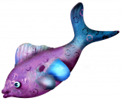

Ожидаемый результат:
Развитие общей моторики;
Развитие познавательных интересов.
Развитие у детей навыков экспериментирования и исследования, систематизирование первичных знаний и навыков у детей.

Slide 8
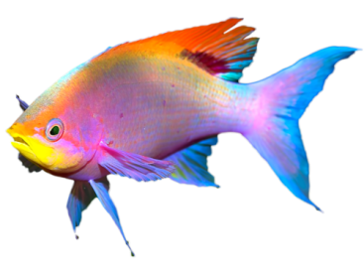
Предварительная работа.
Определение темы, цели, задач проекта.
Определение участников проекта.
Определение времени в режиме дня группы для реализации проекта.
Оформление картотеки потешек, стихов для детей и родителей по теме.
Изготовление буклета для родителей «Интересные игры с водой»
Подготовка необходимого оборудования.
Поиск, изучение имеющийся литературы по теме проекта.
Определение необходимого объема знаний детей о воде, в соответствии с возрастом воспитанников группы.
Определение содержания, методов, форм работы с детьми.

Slide 9

Этапы проекта:
Подготовительный этап.
Изготовление атрибутов к играм и непосредственной образовательной деятельности;
Сбор бросового материала для изготовления пособий;
Подбор материала для практических игр и занятий;
Подбор литературы: стихи о воде, потешки;
Подбор игр с водой, составление плана мероприятий.
Изготовление буклета «Интересные игры с водой»
II. Практическая работа.
Практическая деятельность «Какая вода?»;
Игры с водой: «Кораблики», «Ловим рыбку», «Тонет, не тонет», «Лейся, водичка».
Подвижные игры: «Ручеёк», «Капельки разбежались».
Слушание стихов и потешек о воде.
Пение песенки «Вот водичка капает»
Рисование: «Весёлые капельки».
Игровая ситуация «Постираем куколкам платочки»
III. Итог проекта. Создание презентации о проекте

Slide 10
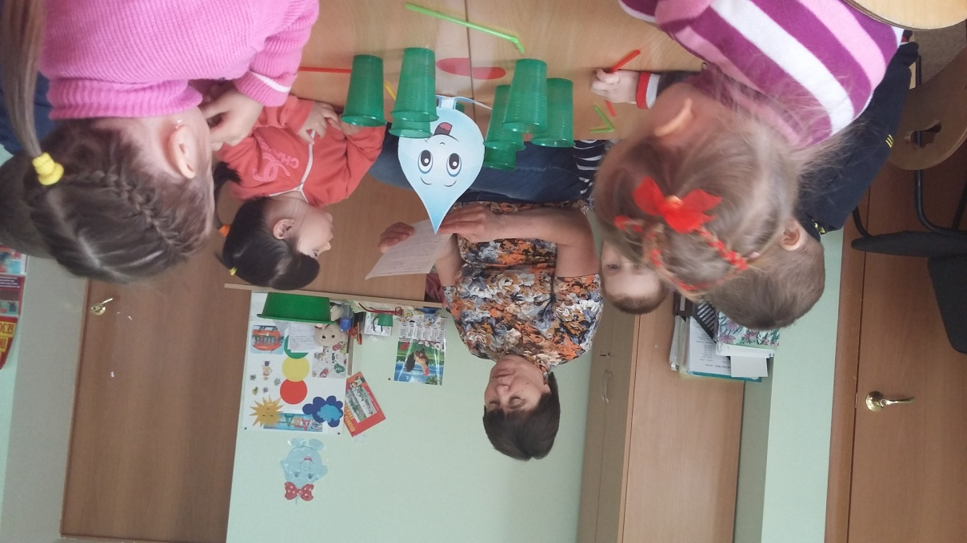
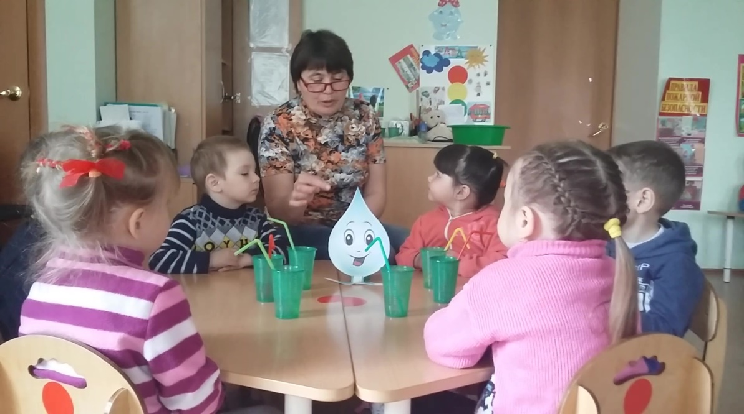

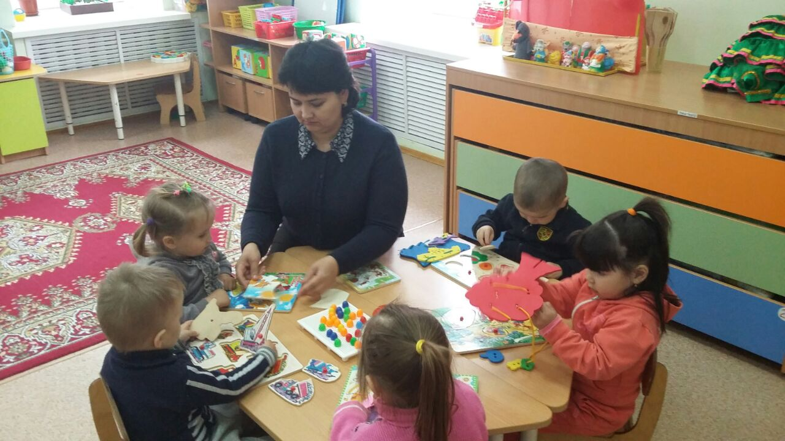
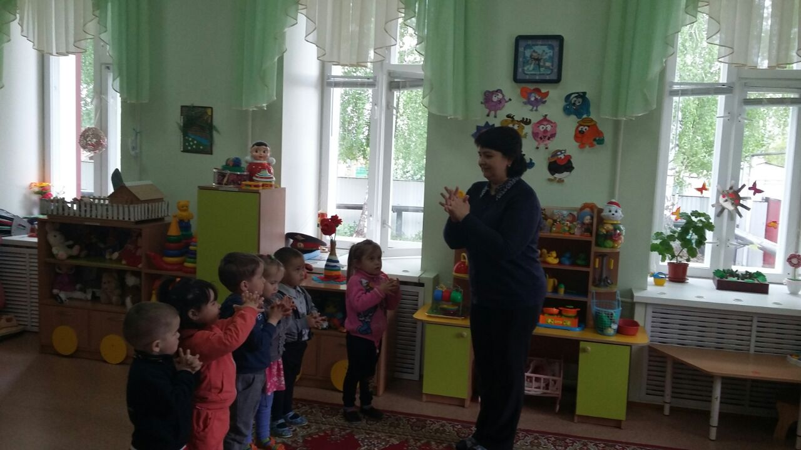
Практическая работа

Slide 11
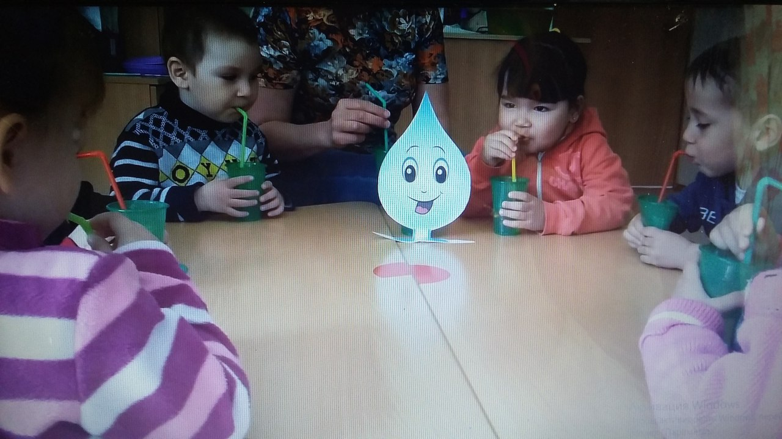
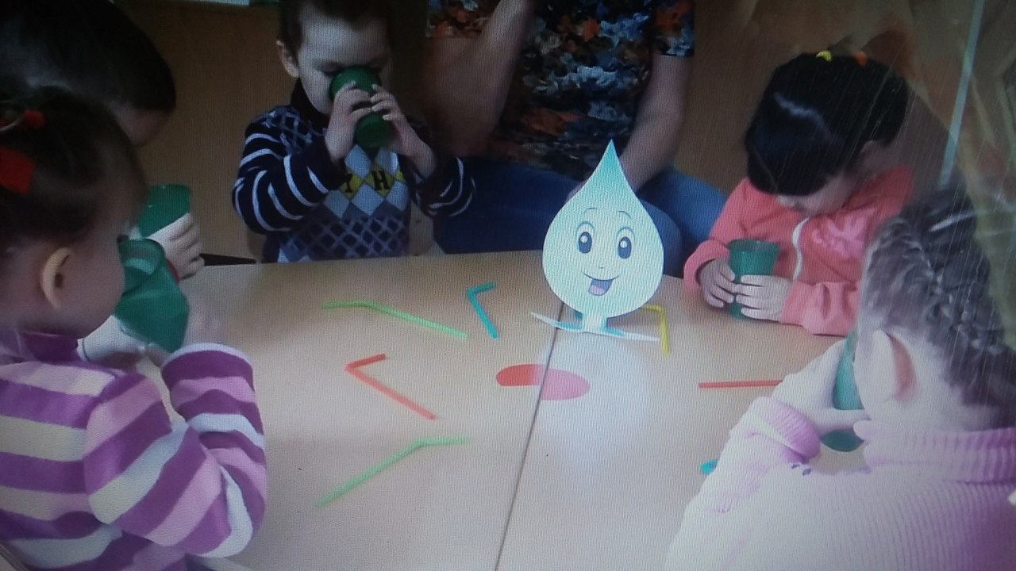

Воду можно пить, если подуть через соломинку, она будет пускать пузыри и булькать

Slide 12
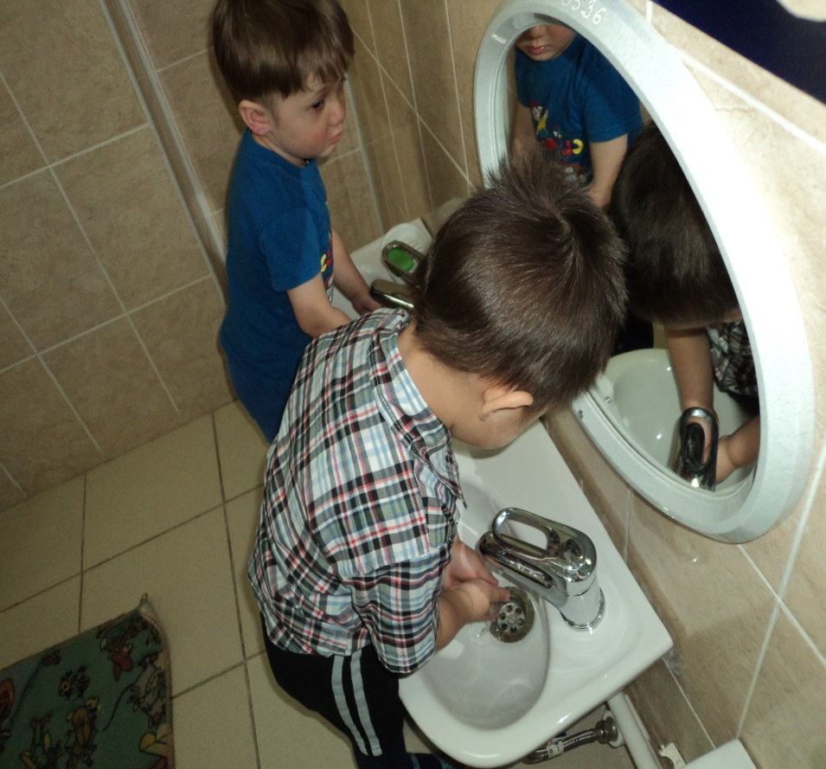
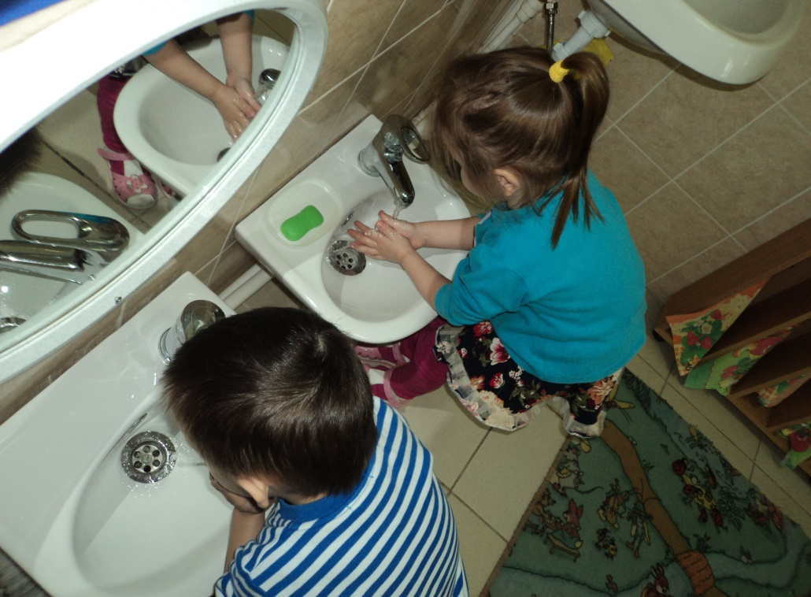
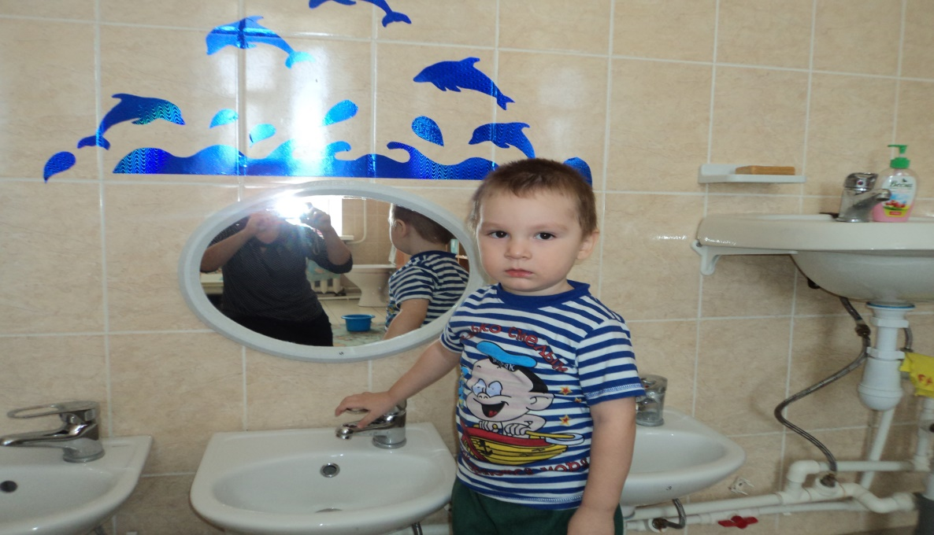
Водой можно мыться
Водичка, водичка
Умой мое личико,
Чтоб глазки блестели,
Чтоб щечки алели,
Чтоб смеялся роток
И кусался зубок.
Водой можно мыться

Slide 13
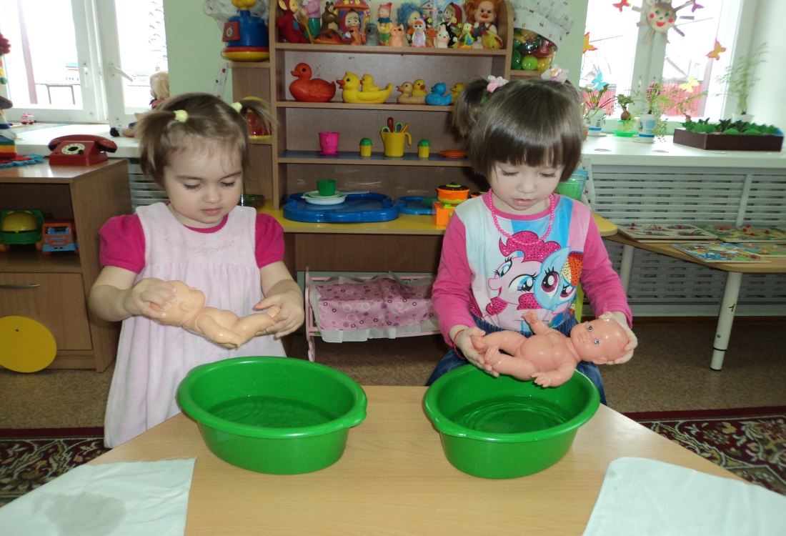
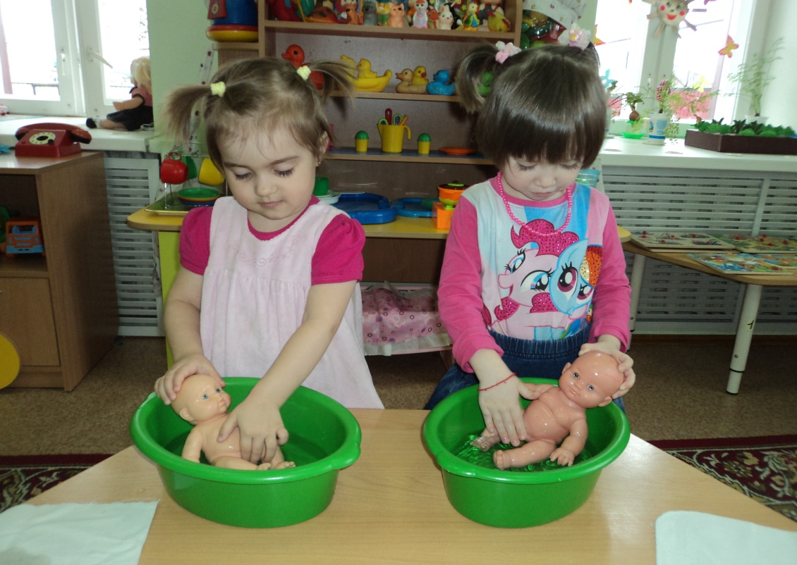
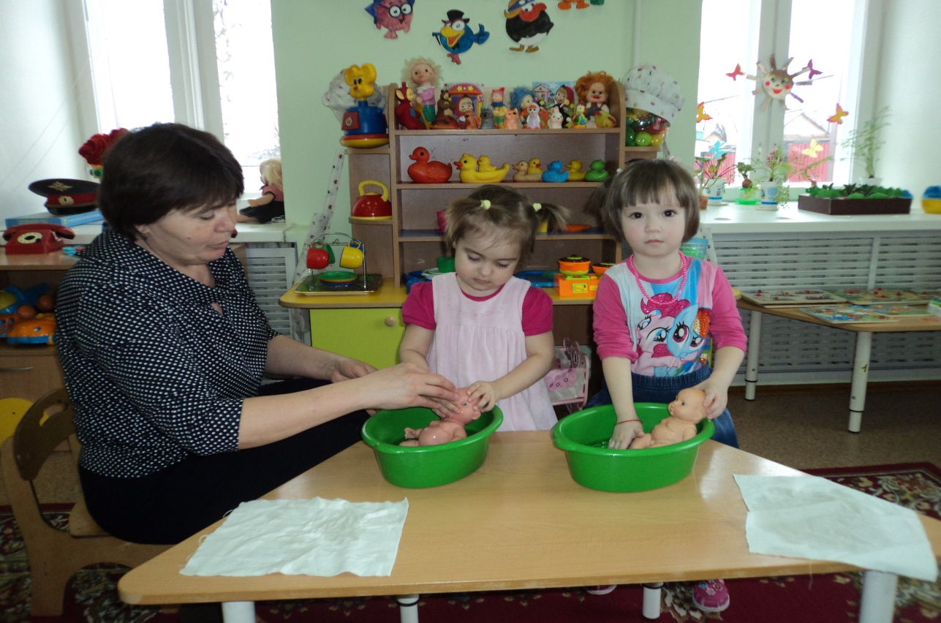
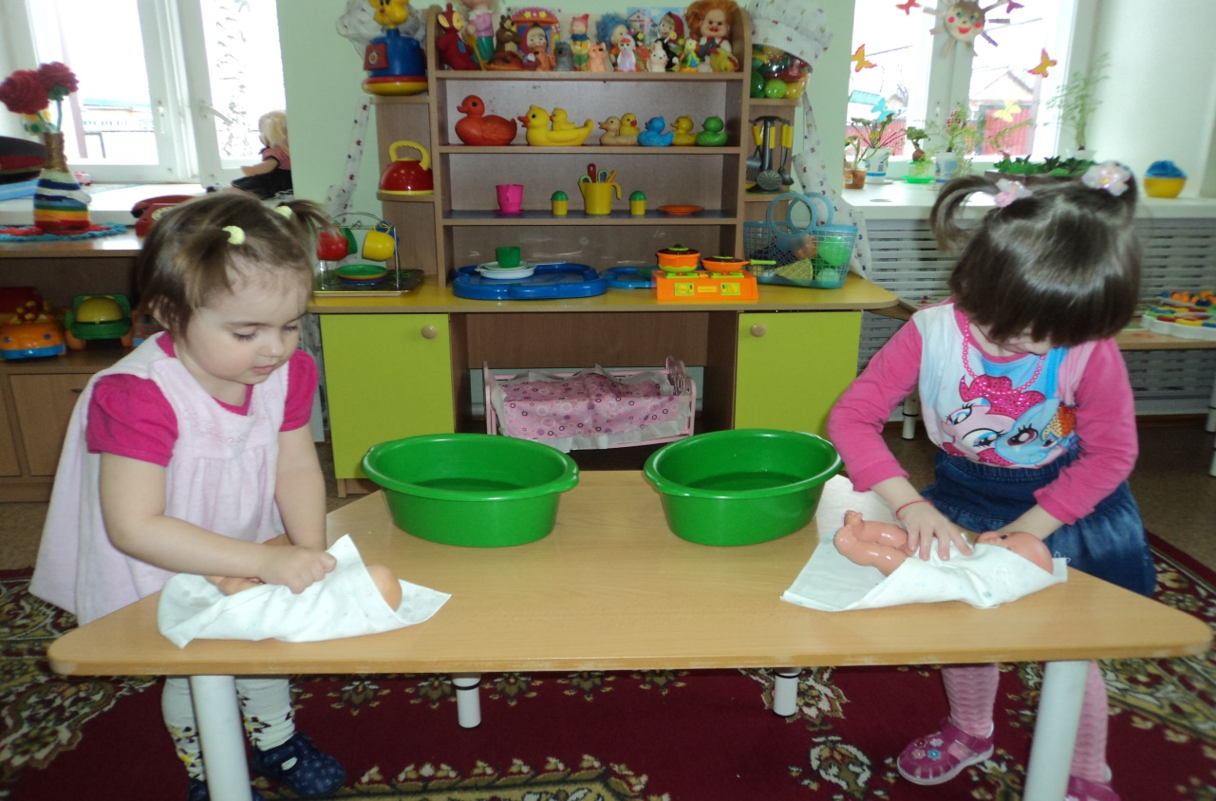
Купаем куклу

Slide 14
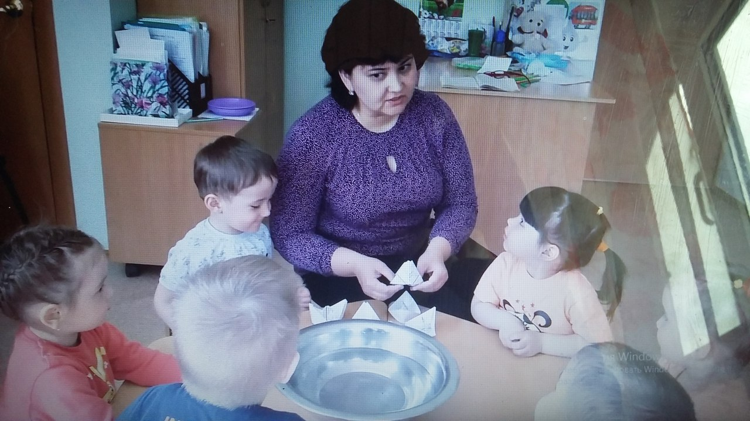
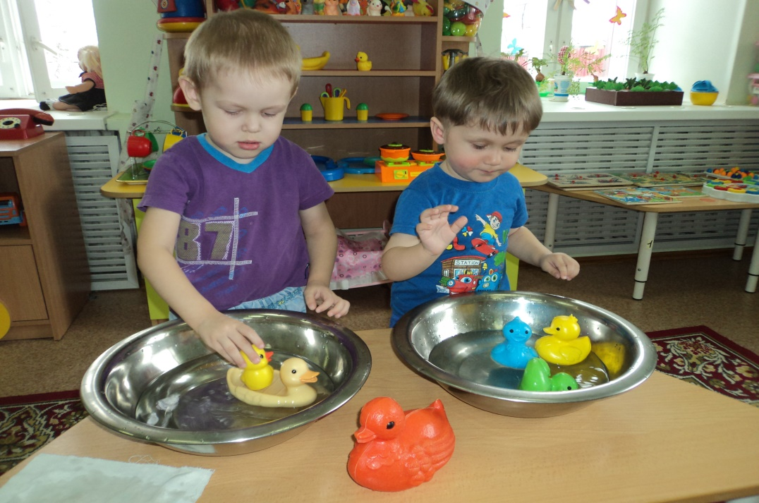

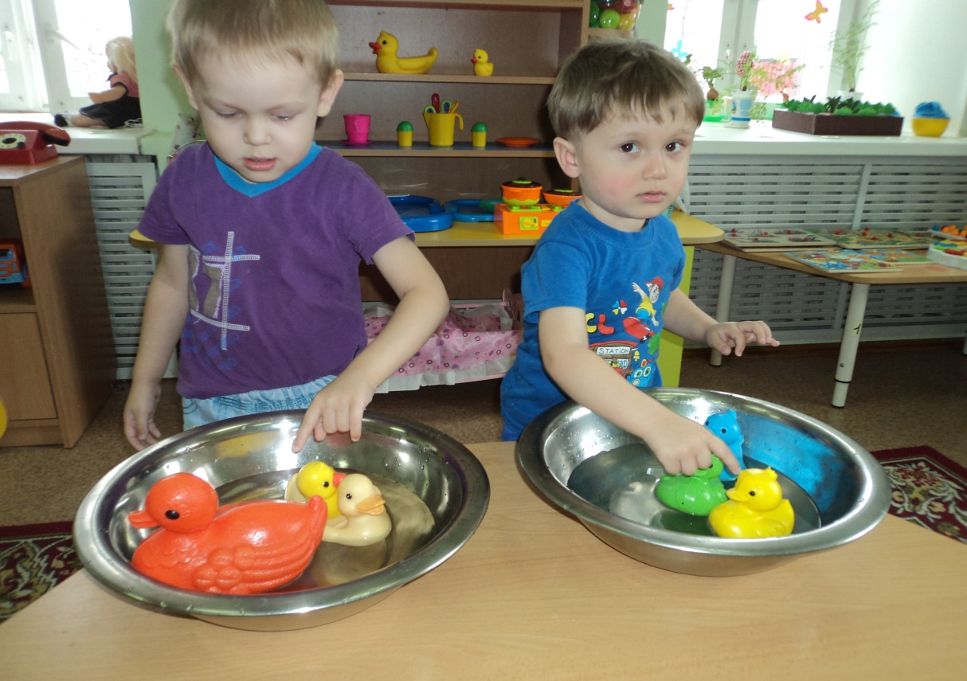
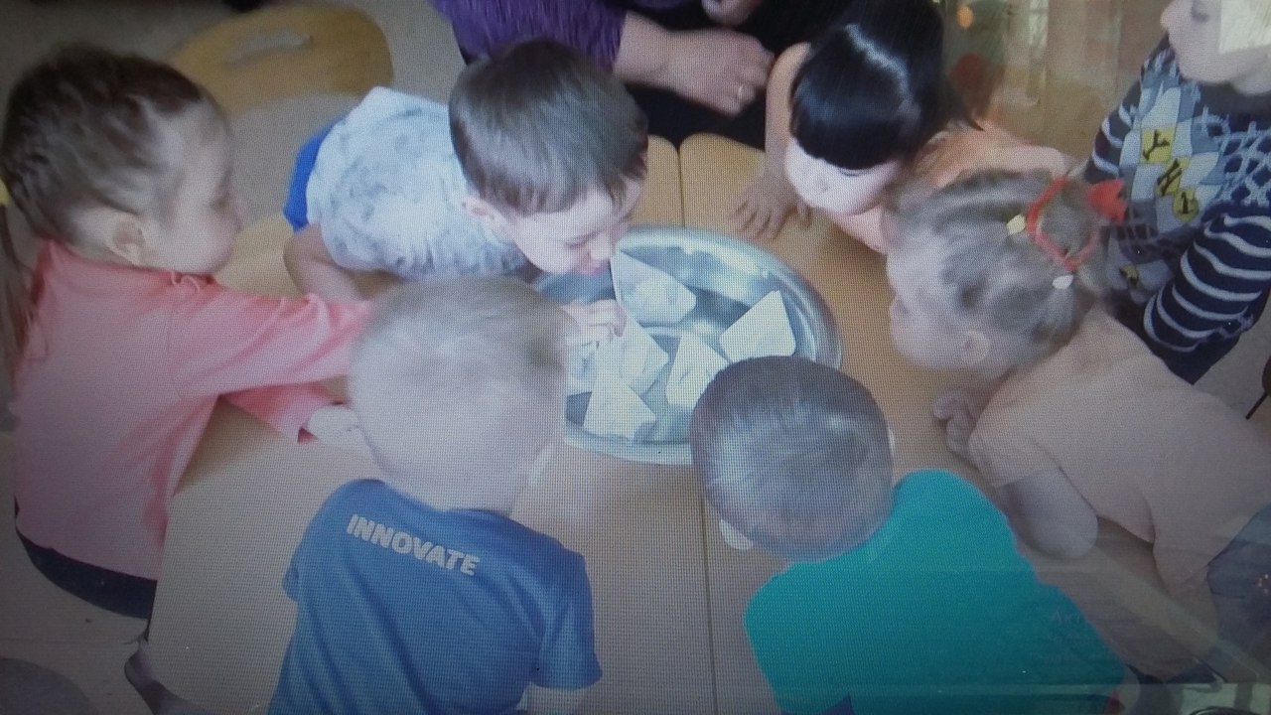
В воде могут плавать утята и можно пускать кораблики

Slide 15

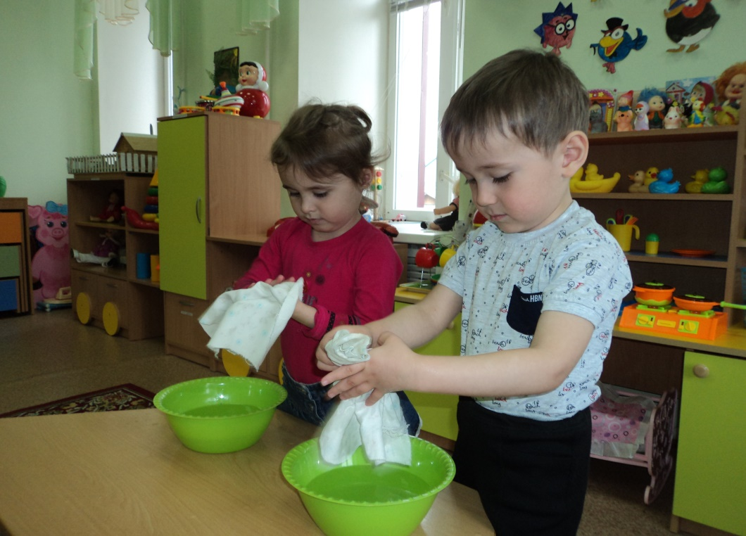
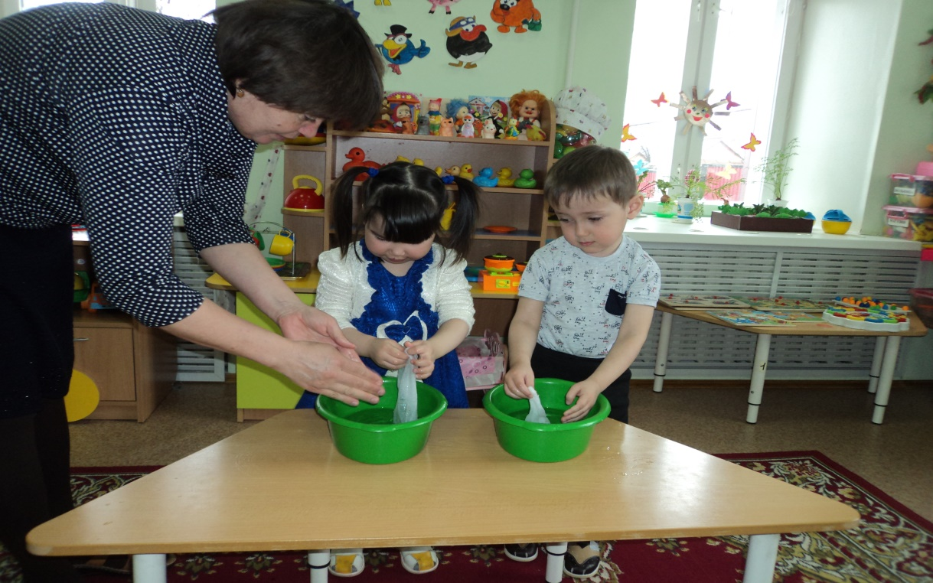
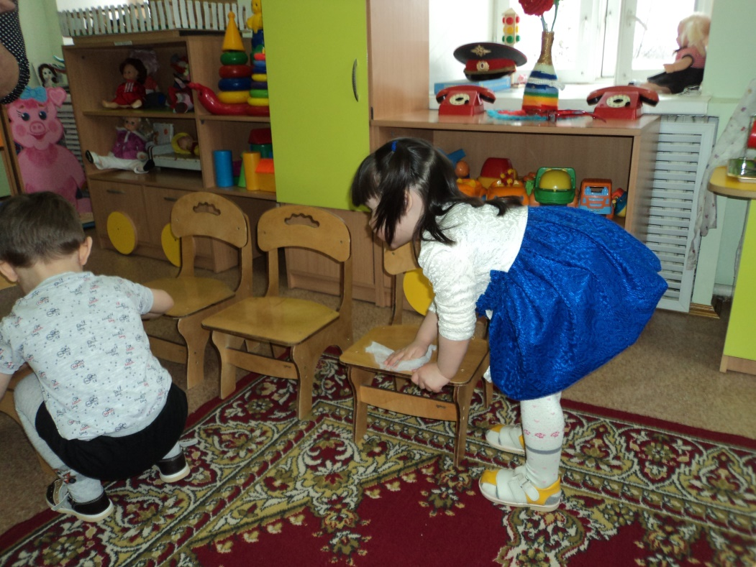


В воде можно стирать платочки и мокрой тряпочкой протирать свои стульчики

Slide 16
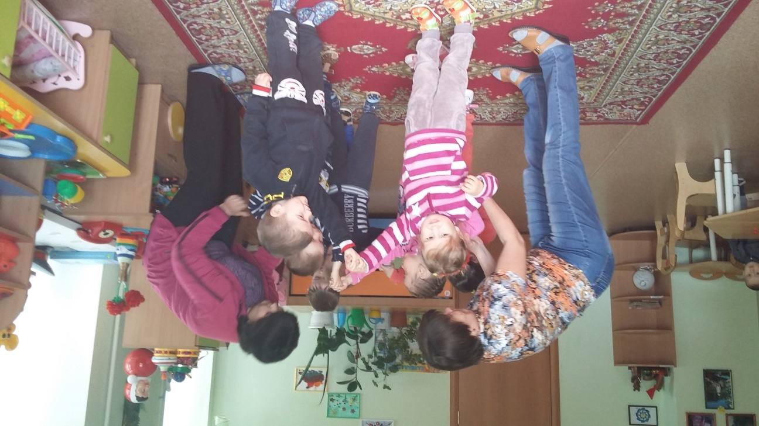
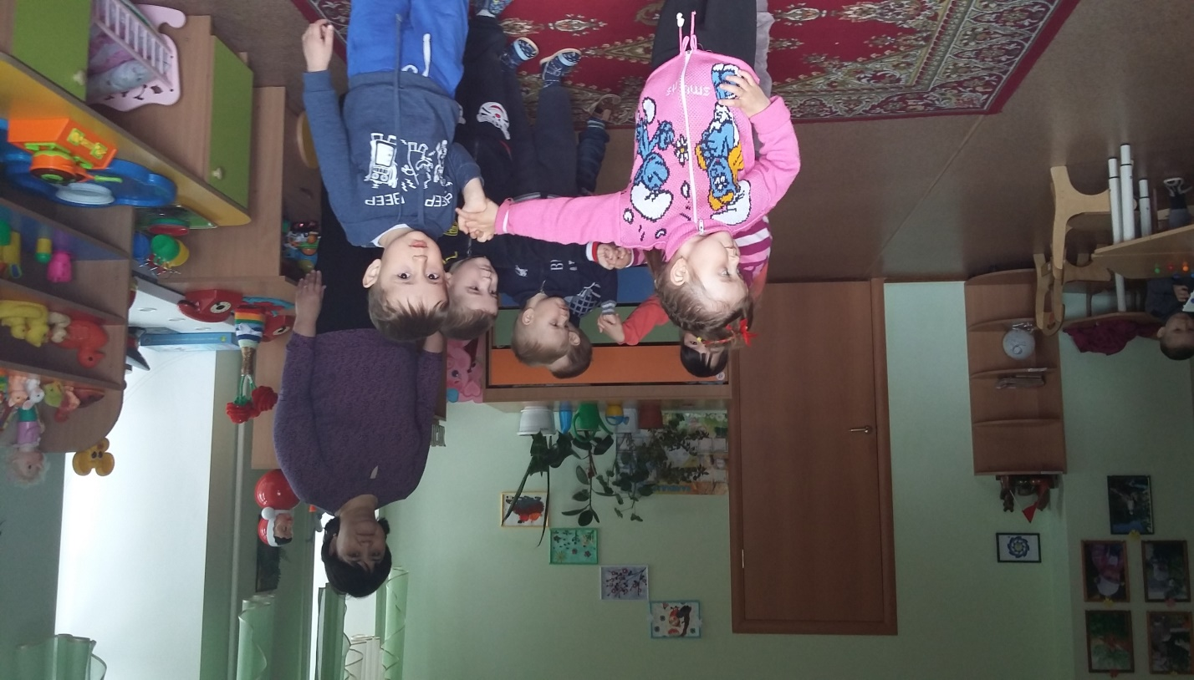
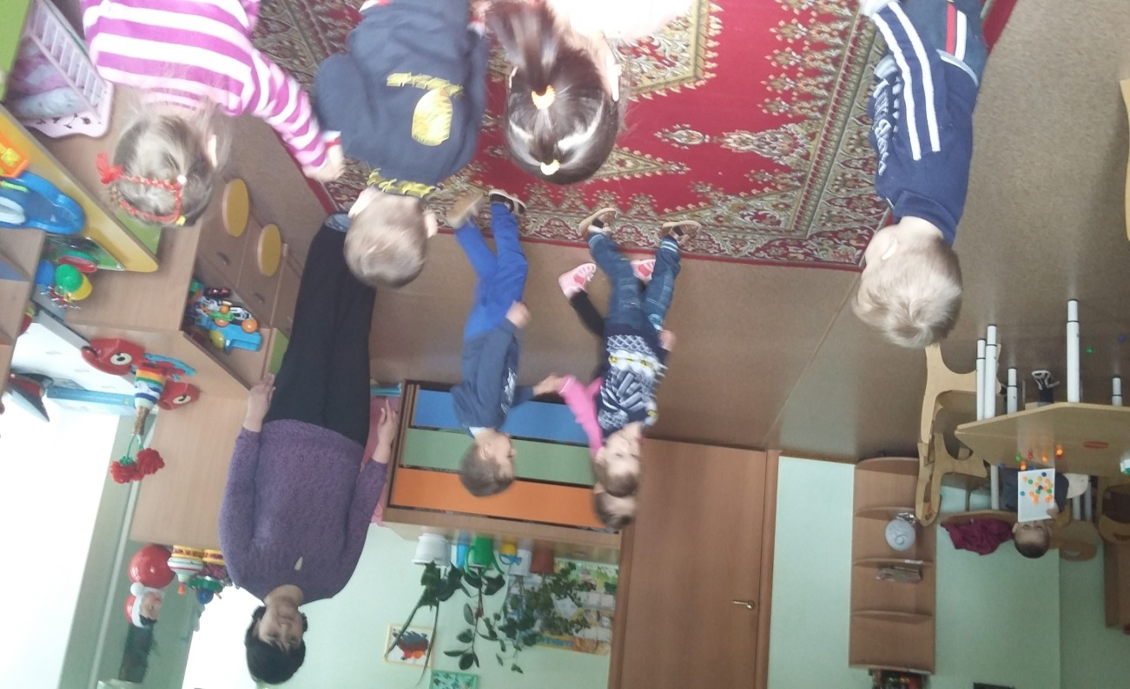
Подвижные игры «Ручеёк», «Капельки разбежались»

Slide 17
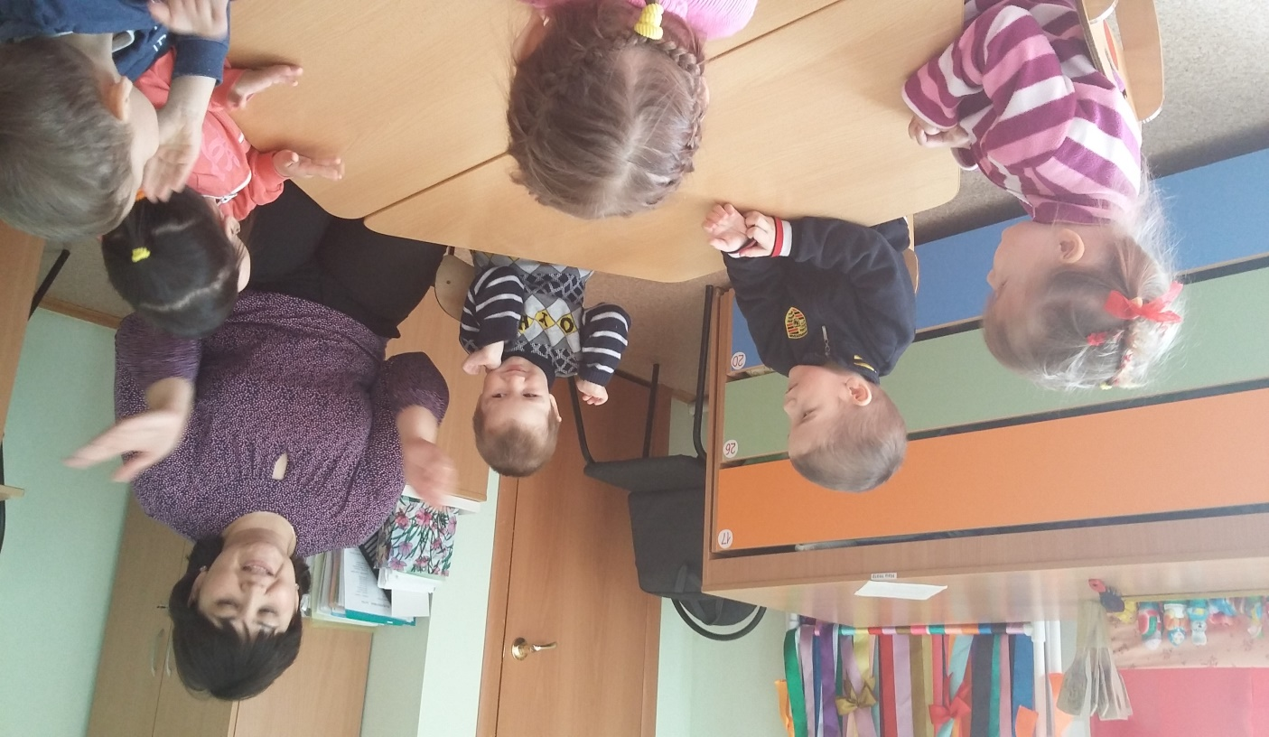
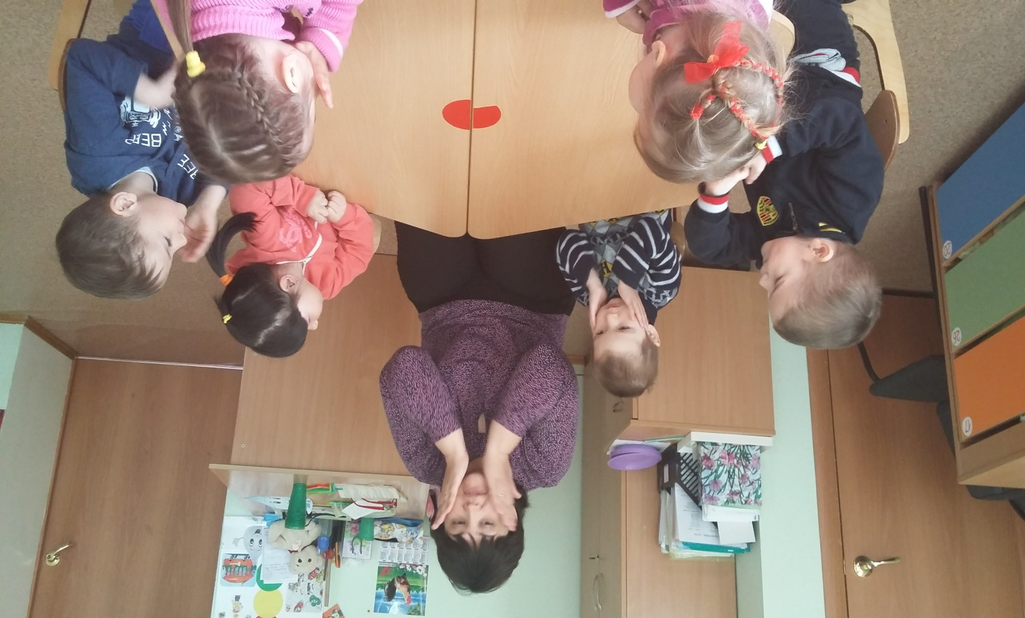
Разучиваем потешку «Носик мыли? Мыли!»
Щёчки мыли? Мыли!
А глазки забыли? Забыли!

Slide 18
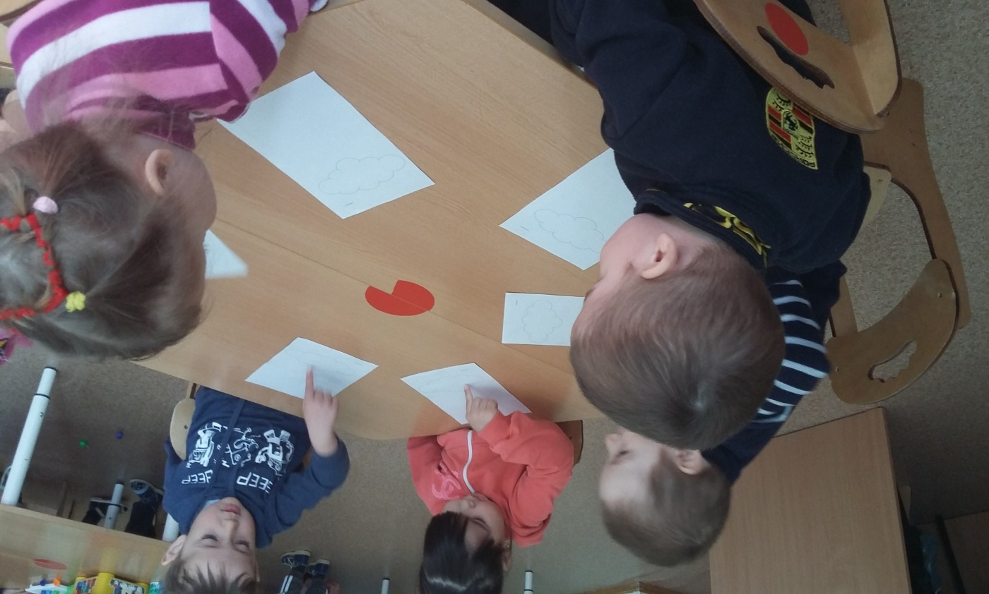
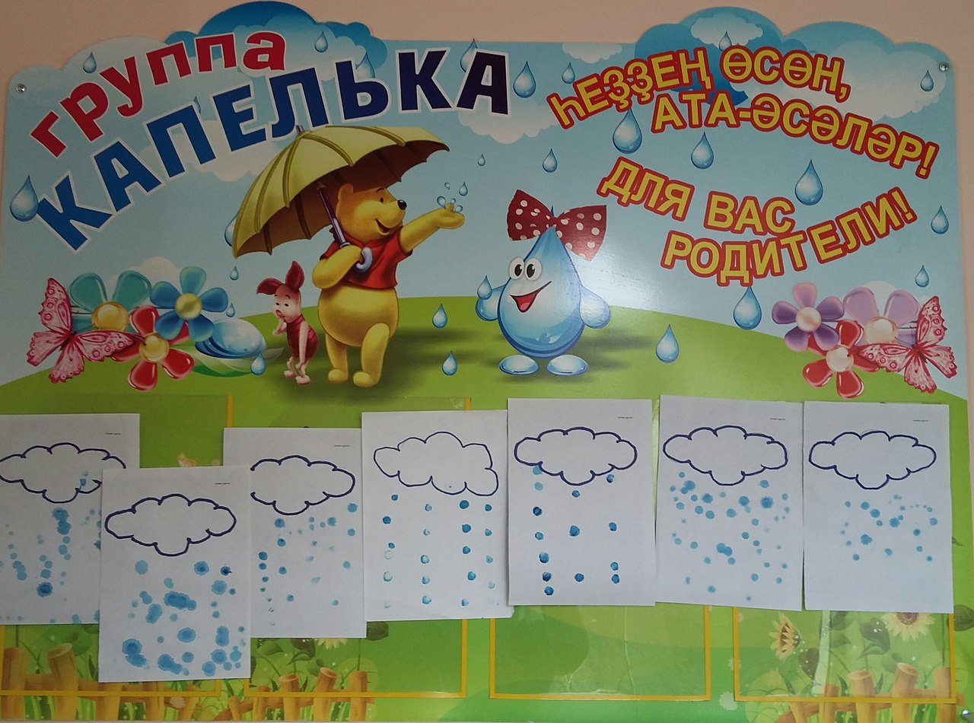
Рисуем водичку – «Весёлые капельки»

Slide 19
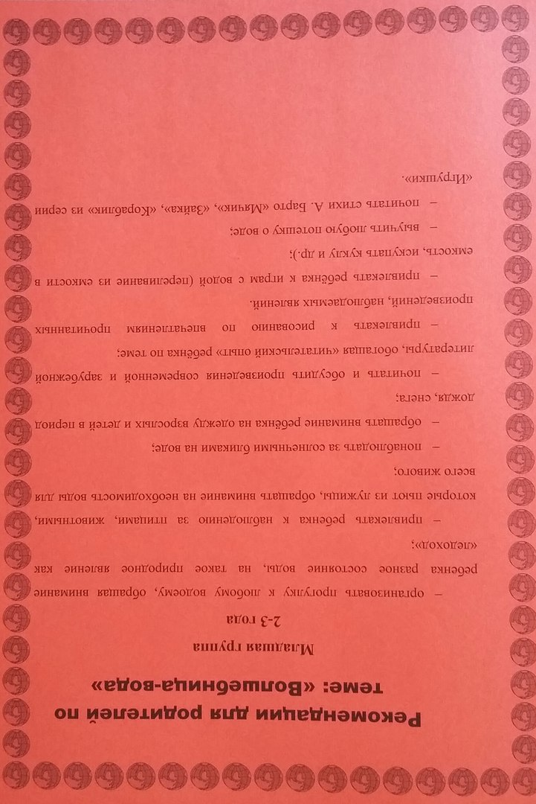
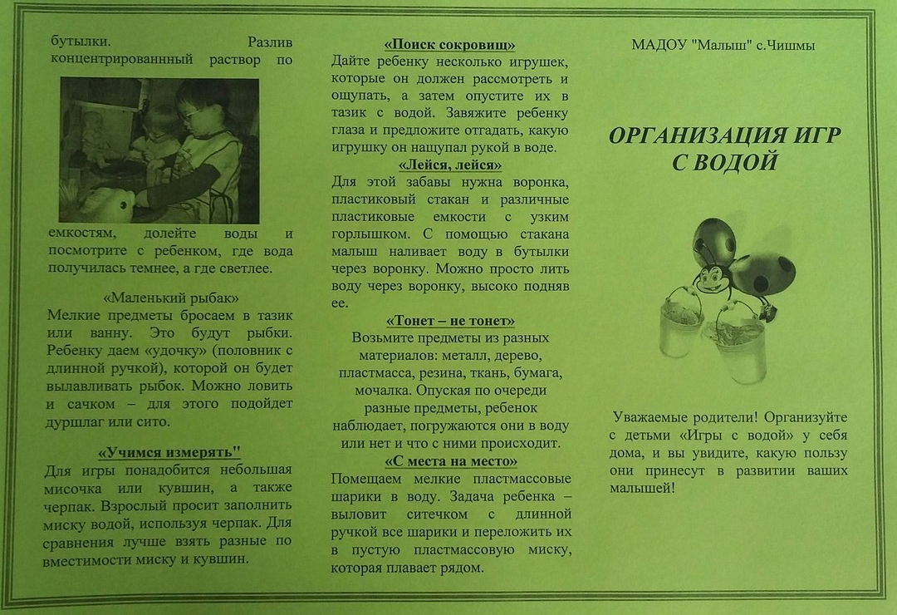
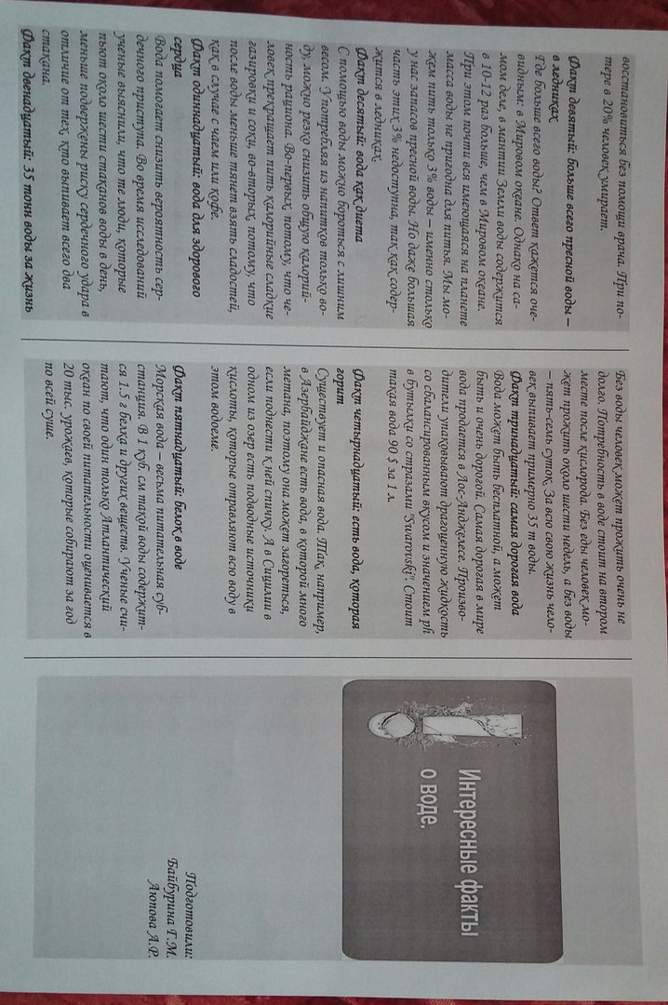
Рекомендации для родителей

Slide 20
Хотим предоставить вам видеофильм с участием первой младшей группы «Капелька»
«Встреча с капелькой», Эксперимент с водой.
Занятие «Тонет не тонет», Эксперимент с мячиками, камушками, корабликами.
Занятие рисование «Веселые капельки»
Подвижная игра «Ручеек»
Потешка «Носик мыли? Мыли»

Slide 21
Вывод:
в процессе работы у детей появляются первые навыки экспериментирования, развиваются тактильные ощущения, мелкая моторика, наблюдательность, память. У родителей появился интерес к проводимой работе, который проявился через задаваемые вопросы.

Slide 22


